Slide 1

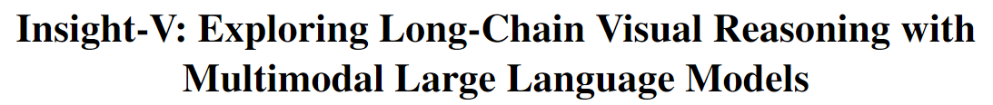
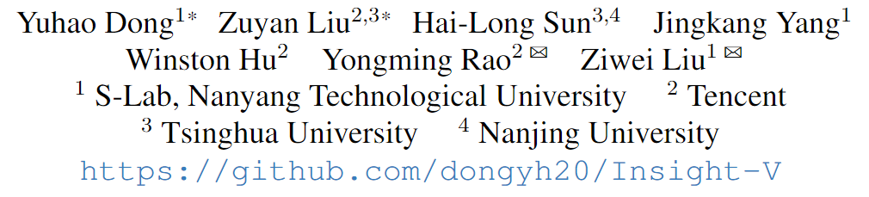
Presentation
主讲人：阮媛
日期：2026.6

Slide 2
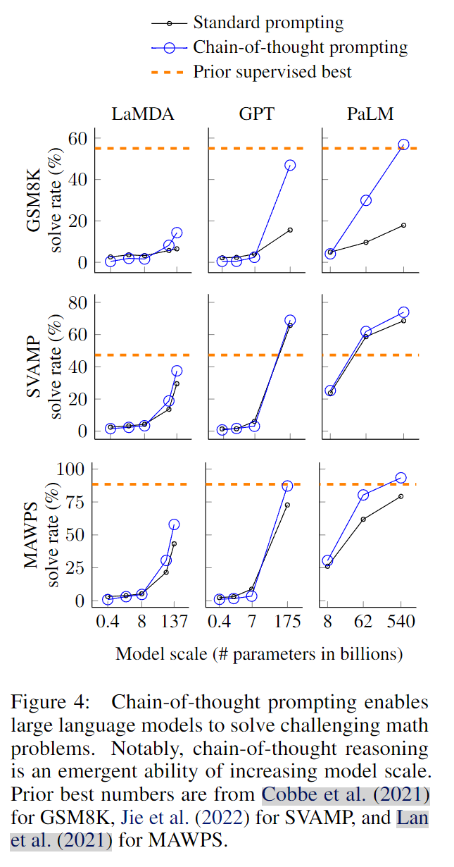
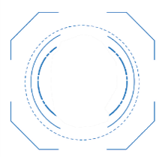
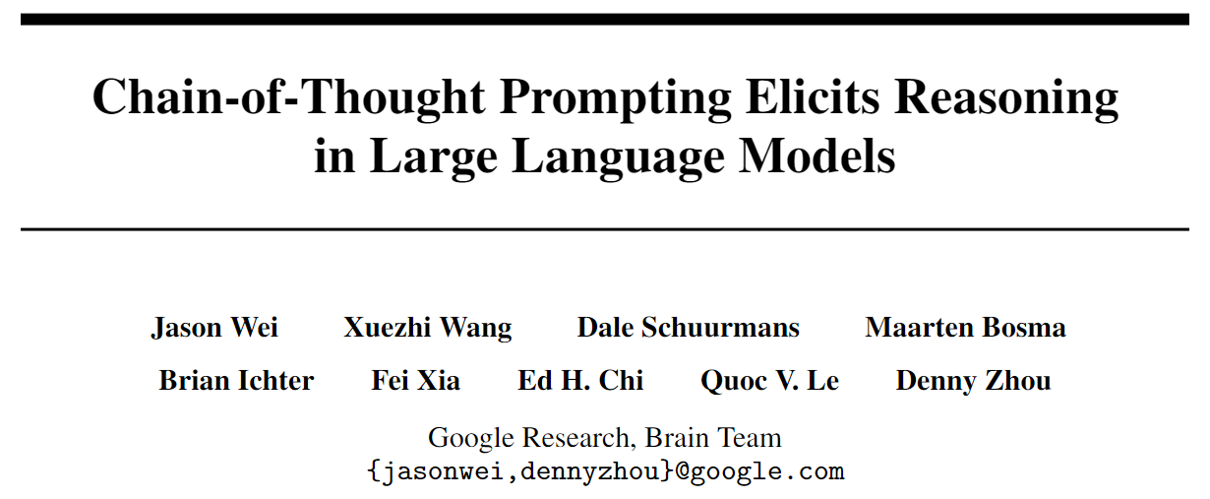
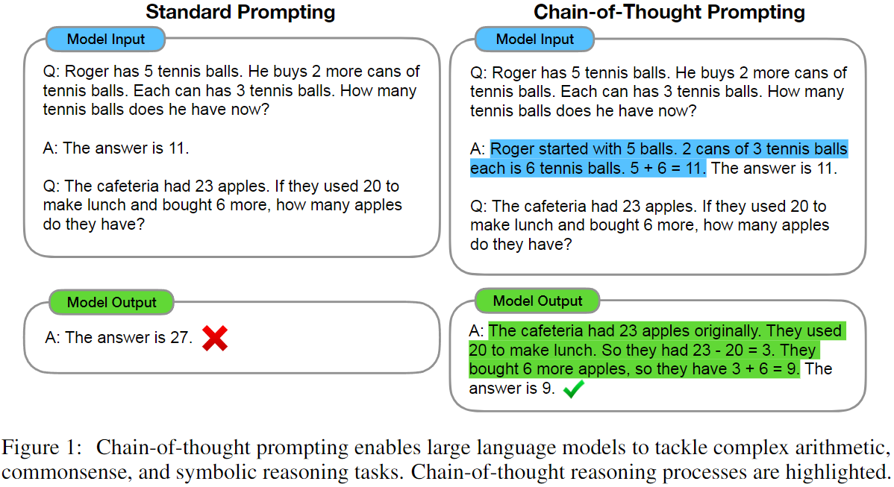
Presentation
1
Introduction
动机：大语言模型在很多 NLP 任务上随规模变大而变强，但在数学题、常识推理、符号推理这类需要多步推理的任务上仍然容易失败
主要贡献：把“显式中间推理链”确立为一种有效 prompting 方法。论文证明 CoT 在复杂推理任务上显著提升性能，并指出这种能力主要在足够大的模型上才明显出现。

Slide 3
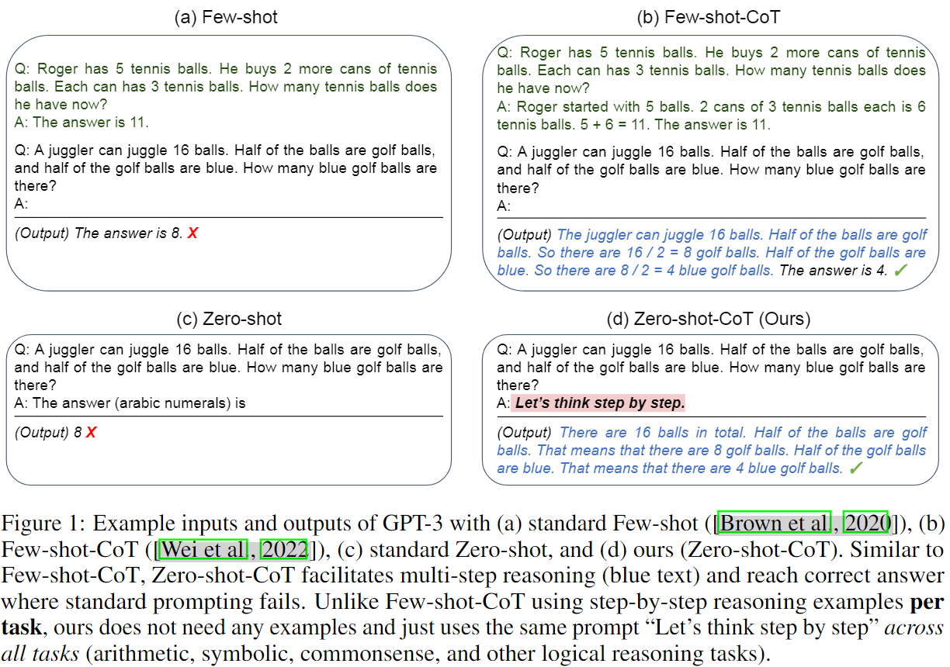
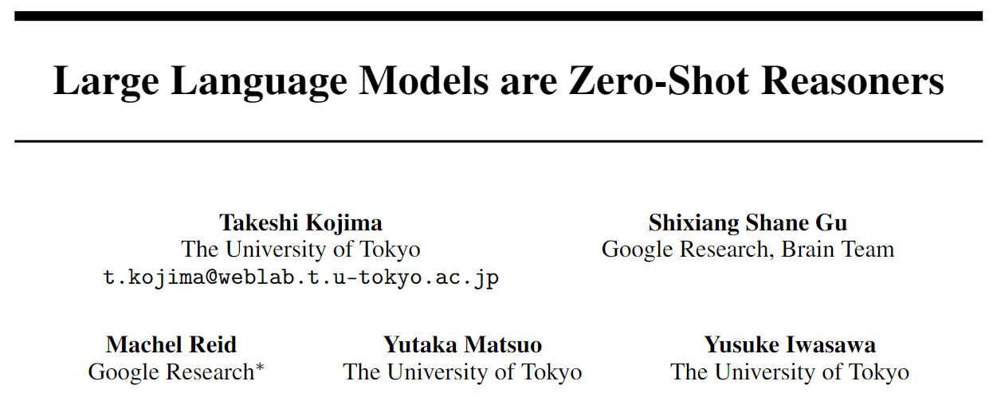
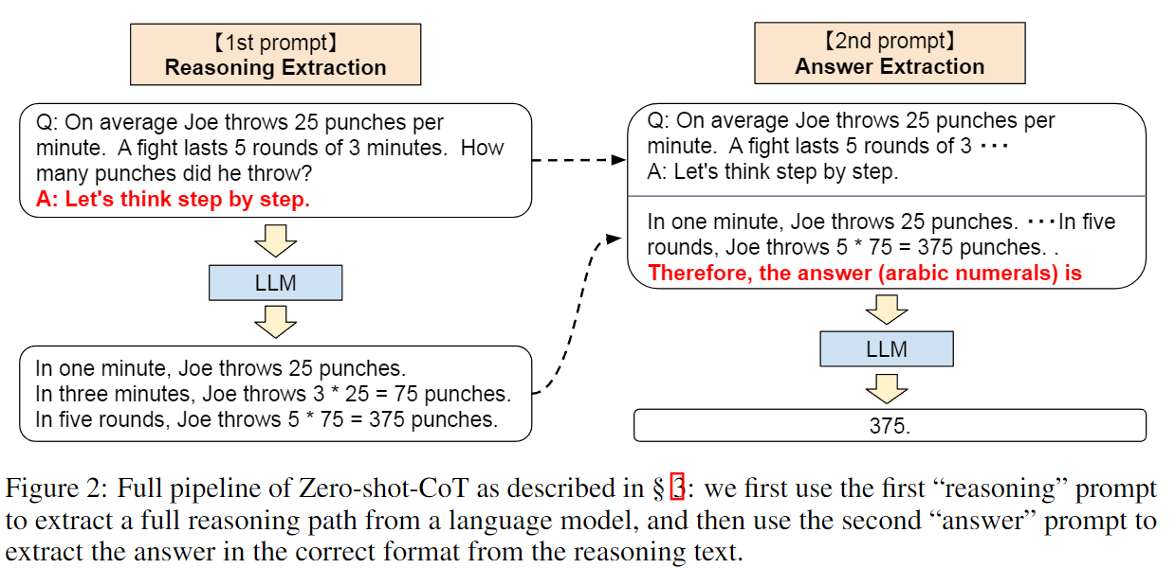
Presentation
1
Introduction
动机：依赖人工写好的 few-shot 推理样例，准备样例麻烦，而且不同任务可能要设计不同示例。
主要贡献：简单提示能显著提升多个推理 benchmark 的 zero-shot 表现。CoT 的效果不完全来自 few-shot 样例学习，大模型本身已经具备一定“按步骤推理”的潜力，prompt 只是把这种能力激发出来。

Slide 4
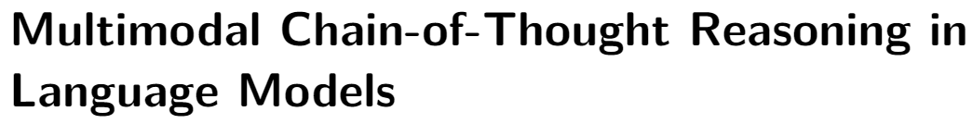
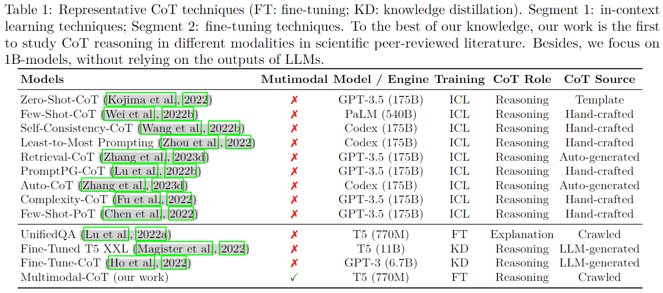
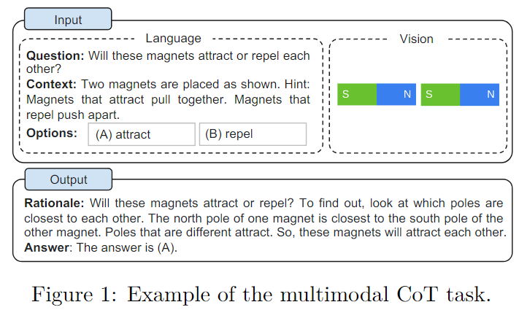
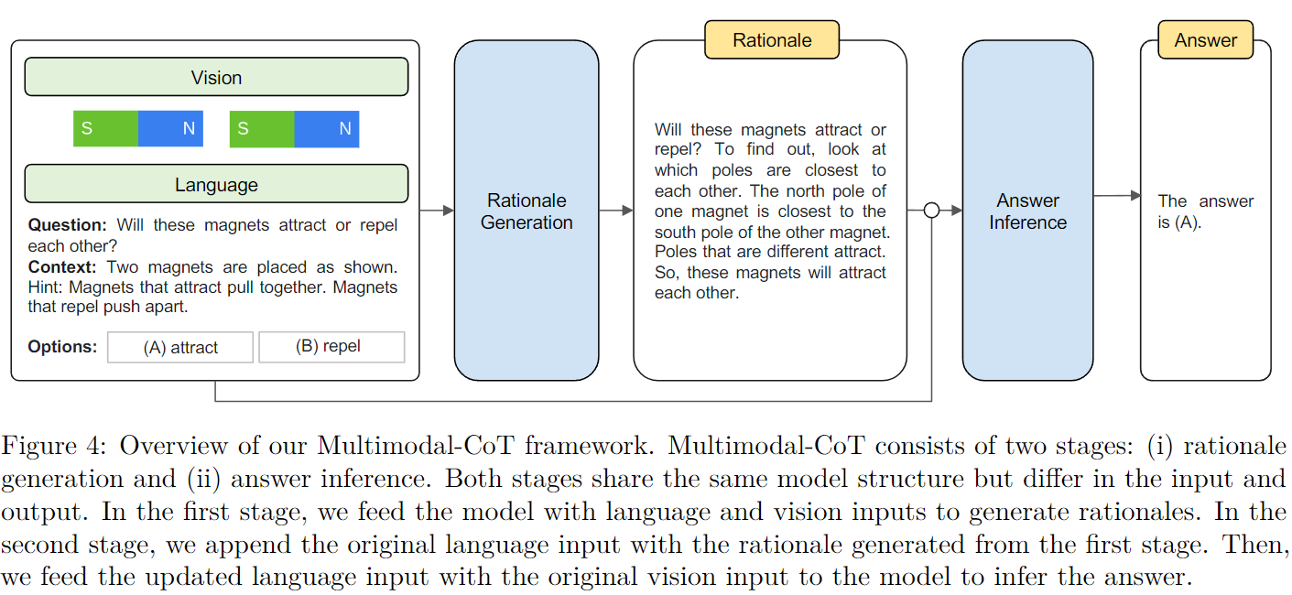
Presentation
1
Introduction
动机：传统 CoT 主要面向文本推理，无法可靠处理图文混合推理的问题，小模型生成 rationale 时容易出现 hallucinated rationales
主要贡献：把 CoT 扩展到多模态推理场景；
提出两阶段推理框架；引入视觉特征来约束推理链
Training：
  ICL = in-context learning，不训练模型，只在 prompt 里给例子；
  FT = fine-tuning，微调模型；
  KD = knowledge distillation，用大模型生成的推理链来训练小模型。
CoT Role：
  Reasoning：CoT 是回答前的推理依据；
  Explanation：CoT 更像答案之后的解释，不一定真正帮助模型选答案。

Slide 5
Presentation
1
Introduction
问题与动机：
如何在不依赖大量人工标注的情况下，构造高质量长链视觉推理数据，并设计有效训练框架，让多模态大模型学会稳定的复杂视觉推理。
视觉推理比文本推理多了一层感知难度
长链推理数据在多模态领域更稀缺
单个模型同时负责推理和作答并不理想
贡献：
提出长链视觉推理数据生成pipeline
提出 reasoning agent + summary agent 的多智能体系统
设计两阶段训练流程，并引入 iterative DPO 优化推理质量

Slide 6
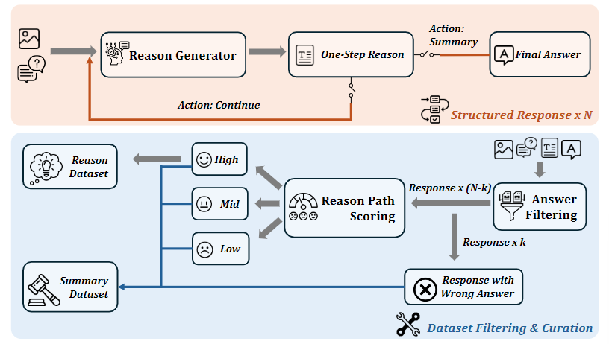
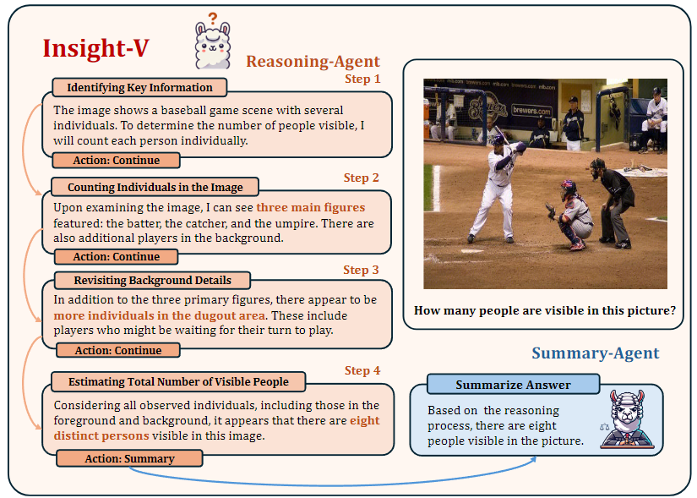
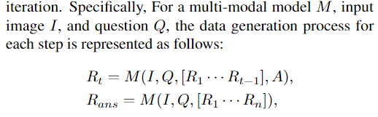
Presentation
2
Method
Data generation pipeline
训练 MLLM 进行长链推理，首先要有高质量数据，人工标注视觉推理链成本太高→设计了一个自动化数据生成流程
Notes:
置换矩阵P

Slide 7
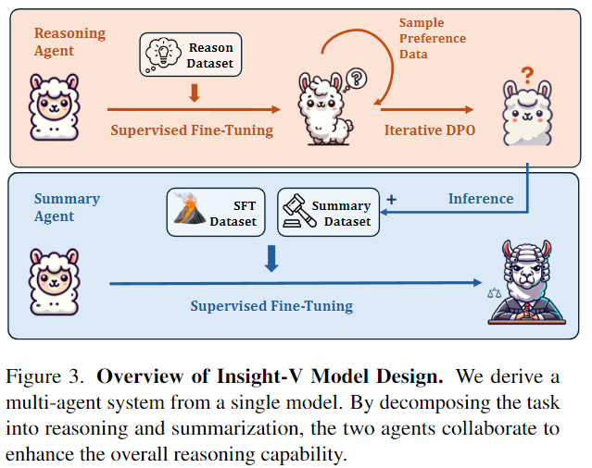
Presentation
2
Method
Model Design
直接让同一个模型生成 reasoning 后立刻给答案，模型往往会顺着自己的错误推理继续走，最终答案被带偏
先用高质量 reasoning 数据教模型怎么推理，再用 iterative DPO 继续优化推理链质量。
然后summary阶段判断推理是否可靠，并选择性利用 reasoning 得出答案。
最终答案要结合图像和问题判断
Summary dataset:图像 + 问题 + reasoning → 最终答案
好的 reasoning 可以利用
低质量 reasoning 要谨慎
错误 reasoning 不能盲信
SFT dataset:图像 + 问题 → 答案
避免过度依赖 reasoning，保留其原始的视觉感知能力
Notes:
置换矩阵P

Slide 8

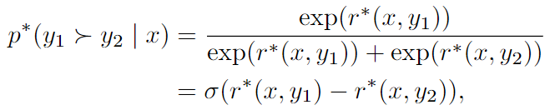
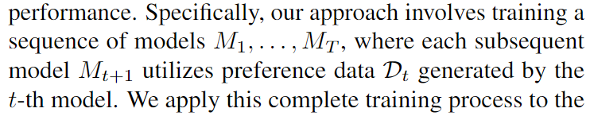
Presentation
2
Method
Training Pipeline
SFT数据集来自LLaVA NeXT、Cauldron和Cambrian-1
监督微调两个agent
对于summary agent，从用于基础模型的数据集中抽取了大约100万对通用图像-文本对
RL增强推理
动机：通过偏好学习和迭代 DPO来提升多模态大模型的推理能力，让模型学会区分“好的推理链”和“差的推理链”，并更倾向于生成好的那些
1.构建偏好数据
2.构建BT模型
3.迭代DPO
传统DPO使用预先固定的偏好数据集，随着模型参数更新，旧数据集不再代表当前模型的输出分布
每一轮的数据都与当前模型的分布更匹配，近似在线学习
Notes:
置换矩阵P

Slide 9
Presentation
3
Experiments
Implementation Details
base model：Qwen-2.5-7B 558K 图像-文本对
reasoning agent：200K images, 2 epochs, 5e-6
summary agent：1.2 million images, 1 epoch, 1e-5
DPO:15K preference data, 1 epoch , 5e-7, 3 rounds
benchmark | eval
MMMU | 专家级多学科多模态理解与推理
MMMU-Pro | MMMU 的增强版，更具鲁棒性
MMBench | 图像理解评估
MME | 14 个挑战性子任务（感知+认知）
ChartQA | 图表的逻辑推理问答
MathVista | 数学问题解决
MMStar | 多难度级别的多任务测试

Slide 10
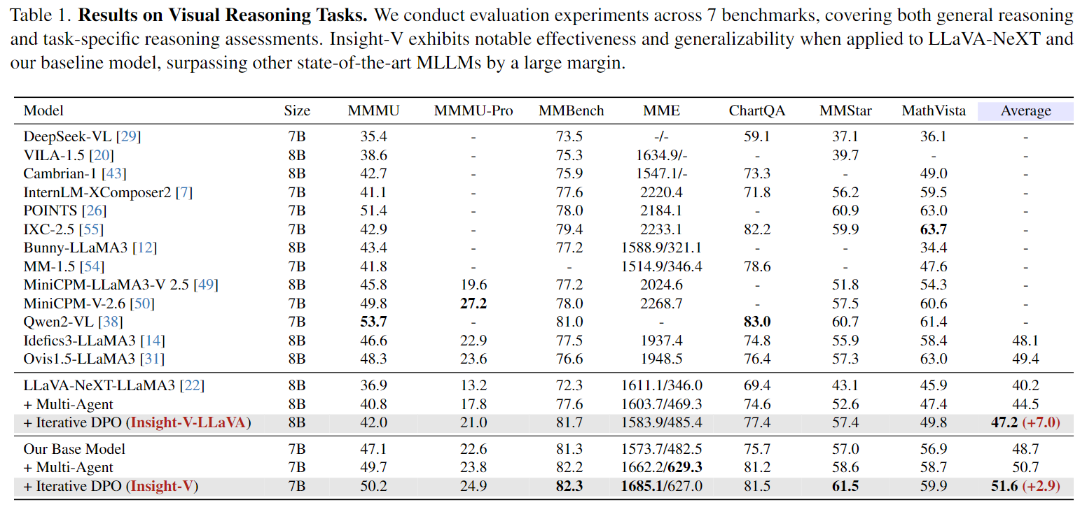
Presentation
3
Experiments

Slide 11
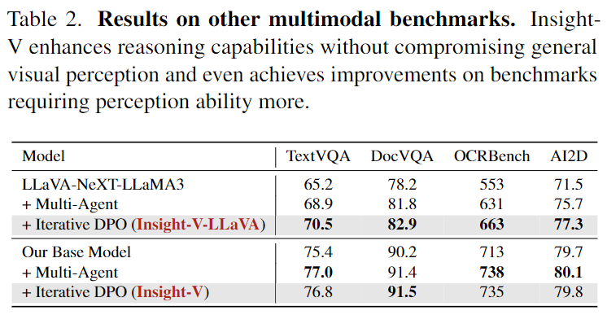
Presentation
3
Experiments

Slide 12
Presentation
4
Conclusion & Limitations

Slide 13
Presentation
Thanks!

